Slide 1


Slide 2
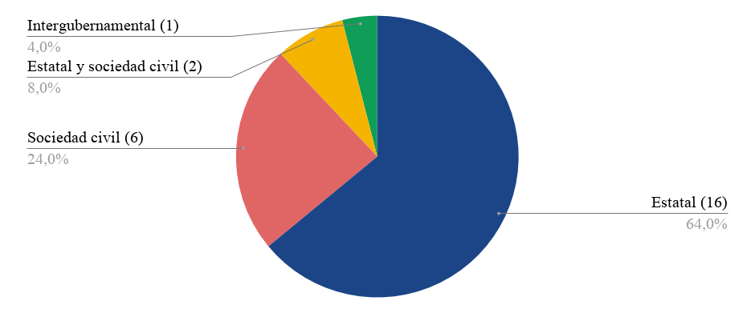
Cuántas instituciones y de qué ámbitos
25 instituciones u organizaciones

Slide 3
Instituciones del ámbito estatal
Administración Nacional de Educación Pública (ANEP)
Dirección Derechos Humanos-CODICEN ANEP
Consejo de Formación en Educación_Cineduca y Educación y Educación en DDHH
Consejo de Educación Secundaria
Liceo 36 IBO

Slide 4
Universidad de la República
Programa APEX Cerro-Udelar
Facultad de Psicología, Programa Psicologia y Derechos Humanos
Servicio Central de Extensión y Actividades en el Medio_Área de DDHH_Área Sector Productivo y Organizaciones sociales_Área de Promoción de la Extensión y las Actividades en el Medio

Slide 5
Ministerio de Educación y Cultura
Dirección de Educación
Programa Aprender Siempre
Plan Nacional de Lectura
Registro Instituciones Culturales y de Enseñanza
Área de Educación Ambiental
Eje Educación y Derechos Humanos (Educación en DDHH; Género y Educación; Educación Inclusiva; Educación y Migrantes)
Dirección de Cultura y Dirección General de Secretaría

Slide 6
Sistema Nacional de Educación Pública (SNEP)
Grupo de Trabajo sobre Educación y Migrantes
Comisión Nacional para la Educación en Derechos Humanos

Slide 7
Presidencia de la República
Secretaría de Derechos Humanos
Secretaría de DDHH para el Pasado Reciente

Slide 8
Ministerio de Desarrollo Social
Dirección Nacional de Promoción Sociocultural_División Socioeducativa_Centros Promotores de DDHH
Programa Nacional de Discapacidad

Slide 9
Ministerio del Interior
Dirección Nacional de Asuntos Sociales, Espacio CANDI (Coordinación y Atención Nacional en Discapacidad) - Colectivo teatral La Cueva de los Monstruos
Dirección Nacional de Educación Policial

Slide 10
Intendencia de Montevideo
Museo de la Memoria (MUME)
Museo de las Migraciones (MuMi)
Teatro Solís

Slide 11
Intendencia de Canelones
Administración Nacional de las Telecomunicaciones (ANTEL)
Obras Sanitarias del Estado (OSE)
Agencia de Gobierno Electrónico y Sociedad de la Información y el Conocimiento (AGESIC)
Unidad de Acceso a la Información Pública (UAIP)

Slide 12
Organizaciones de la sociedad civil
Comisión por la Paz
Fundación Dianova
Red de Apoyo al Migrante
Tenemos que ver - Festival Internacional de Cine y DDHH
Uruguayos Empoderados
Grupo Interdisciplinario de Educación en DDHH

Slide 13
Estatal y sociedad civil
Red Nacional de Educación Ambiental para un Desarrollo Humano Sustentable –ReNEA
Comisión Honoraria contra el Racismo, la Xenofobia y toda otra forma de Discriminación

Slide 14
Organizaciones intergubernamentales
Organización de Estados Iberoamericanos para la Educación, la Ciencia y la Cultura (OEI)

Slide 15
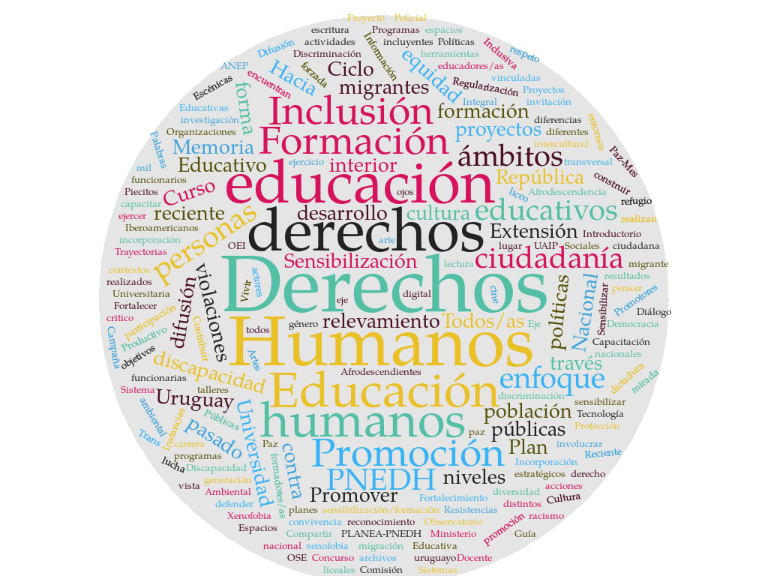
62 compromisos

Slide 16
Compromisos y Objetivos estratégicos del PNEDH
1. Construir una cultura de derechos humanos comprometida con la dignidad de todas las personas y con el respeto por los derechos humanos propios y de las demás personas.
2. Garantizar entornos de convivencia y aprendizaje en las comunidades educativas en clave de derechos humanos.
3. Sensibilizar, capacitar y comprometer para el desarrollo de procesos de educación en Derechos Humanos a actores que resultan estratégicos por su capacidad de multiplicación o por el carácter particularmente pertinente de su especificidad.
4. Crear y fortalecer la institucionalidad de la Educación en Derechos Humanos.

Slide 17
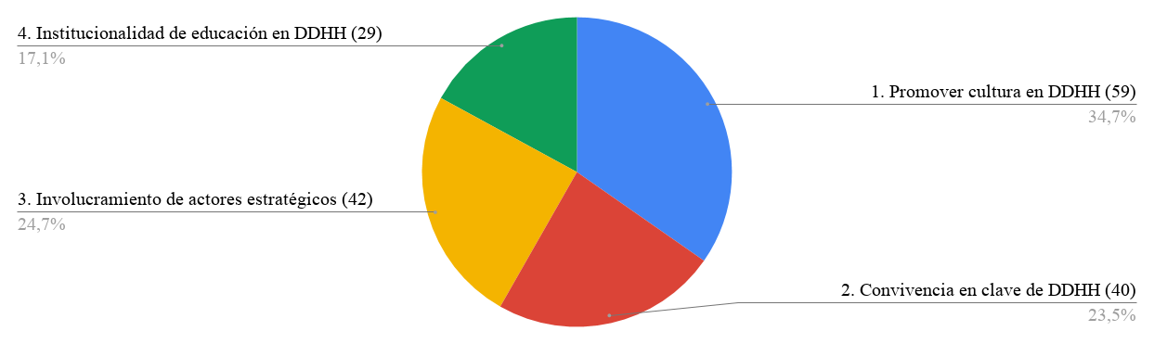

Slide 18
Categorías
Diversidad cultural y étnico-racial
Género y diversidad sexual
Perspectivas generacionales
Memoria, verdad y justicia
Ambiente y territorio
Información y comunicación
Discapacidad
Contexto de encierro
Salud mental
Otros

Slide 19
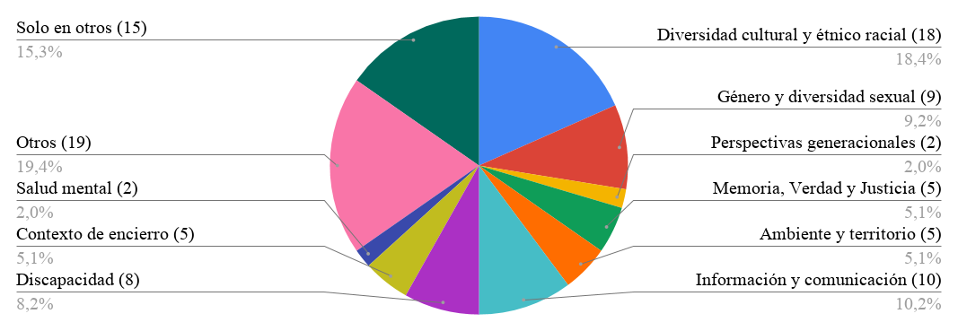

Slide 20
Categoría Otros:
Políticas Públicas con enfoque de DDHH
Transversalización del enfoque de DDHH en prácticas
Formación en DDHH y EDH

Slide 21
Destinatarios/as
Educadores/as, docentes y estudiantes de formación en educación
Niños/as
Adolescentes y jóvenes
Funcionarios/as públicos
Sociedad civil organizada
Comunidad universitaria
Público en general
Medios de comunicación
Población en contexto de encierro
«Poblaciones vulnerables»
Población migrante

Slide 22
